Slide 1
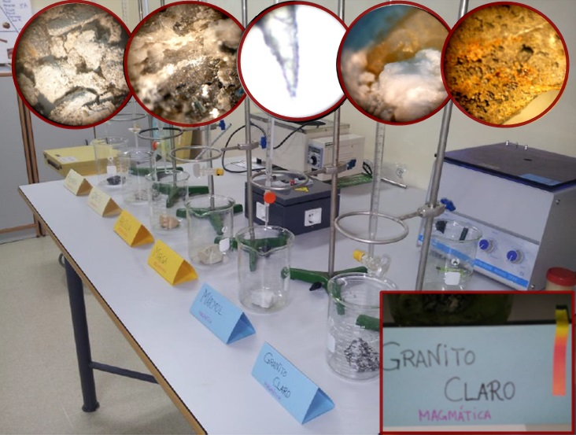
CONSECUENCIAS DE LA LLUVIA ÁCIDA EN LA ROCAS DE NUESTRO ENTORNO
Coordinadora Carmen Matías Romero.
Alumna Fátima Perdigao Domínguez.

Slide 2
INTRODUCCIÓN
La lluvia ácida es un cambio en el pH del agua atmosférica y de las precipitaciones que a partir de ella se producen. Se forma cuando se emiten gases por la contaminación. Los contaminantes atmosféricos pueden precipitar en forma de lluvia, nieve, rocío, granizo o niebla. Cuando se produce la precipitación, puede provocar importante deterioro en el medio ambiente.

Slide 3
LUGARES DONDE AFECTA LA LLUVIA ÁCIDA

Slide 4
RESUMEN
La lluvia ácida es una consecuencia de la contaminación que afecta a todo el medio que nos rodea. Yo he decidido centrarme en cómo ésta afecta a las rocas más comunes con las que se construyen edificios, estatuas y monumentos en nuestros pueblos. En el laboratorio de Geología he simulado esta lluvia con agua, ácido nítrico y ácido sulfúrico que se ha vertido durante varias semanas sobre seis rocas diferentes: Marga, Arcilla, Granito, Gneis, Pizarra y Mármol. Finalmente, hemos observado los resultados y sacado nuestras propias conclusiones.

Slide 5
SUMMARY
Acid rain is a result of pollution that affects the whole environment around us. I have decided to study how acid rain affects this common rocks with which buildings, statues and monuments are built in our towns. In the laboratory I have simulated acid rain with water, nitric and sulfuric acid. This solution has been dripped for several weeks on six different rocks. Finally, I have seen the results and completed my own conclusions.

Slide 6
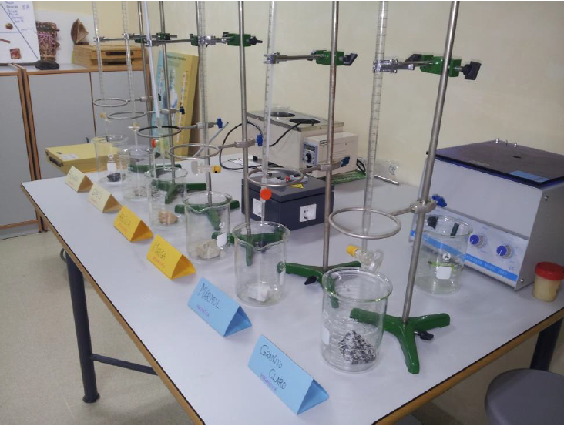

Slide 7
FUNDAMENTO TEÓRICO
El agua de lluvia en condiciones naturales tiene un pH de 5,6. Cuando la acidez del agua de lluvia presenta un pH menor de 5 se considera que la lluvia es ácida. Estos valores se alcanzan por la presencia de ácido sulfúrico H2SO4 y ácido nítrico HNO3.
La lluvia ácida se forma por las siguientes reacciones:
CO2 (dióxido de carbono) + H2O (agua) ► H2CO3 (ácido carbónico) SO2 (dióxido de azufre) + H2O (agua) ► H2SO3 (ácido sulfuroso)
2SO2 (dióxido de azufre) + O2 (oxígeno) ► 2SO3 (anhídrido sulfúrico)
SO3 (óxido de azufre) + H2O (agua) ► H2SO4 (ácido sulfúrico)

Slide 8
OBJETIVOS DEL EXPERIMENTO E HIPÓTESIS
PROPÓSITO: Obtener información real de cómo la acidez del agua de lluvia influye en la alteración de seis tipos de rocas y conocer en qué consiste la alteración química de los minerales que las componen y sus consecuencias.
HIPÓTESIS:
1) La acción de la lluvia ácida será diferente según los minerales sobre los que actúe y según el tipo de roca.
2) Todas las rocas sometidas a la acción de la lluvia ácida sufren una pérdida de peso.

Slide 9
PROCEDIMIENTO EXPERIMENTAL
Se recogieron seis muestras de las rocas más características en el campo.
Coloqué las seis muestras en un vaso de precipitados bajo una bureta.
Se preparó la disolución que simularía la lluvia ácida en un vaso de precipitado con 500 ml de agua destilada a la que añadimos 40 ml de H2SO4 y 10 ml de HNO3 hasta conseguir un pH de 2-3.
Las buretas se rellenaron con 50ml cada una y se colocaron todas a la misma altura de la muestra de roca.

Slide 10
MATERIALES
Los materiales de laboratorio que he utilizado han sido:
6 vasos de precipitados de 500ml.
6 muestras de rocas.
Microscopio óptico.
Lupa binocular.
Balanza electrónica.
Buretas y soportes.
Cámara fotográfica.

Slide 11
TRABAJO EN EL LABORATORIO
Se midió la variación de peso de cada roca con una balanza electrónica
una vez por semana. Durante los recreos se rellenaban las buretas. Se
anotaron los resultados y se observaron los cambios externos que habían
sufrido. Se pesaban las muestras con una balanza electrónica al comenzar
el experimento y posteriormente cada semana, durante 4 semanas. Se realizaron fotografías de las rocas, con lupa binocular y con microscopio óptico durante todo el tiempo que duró el proceso en estudio.

Slide 12
CONCLUSIONES Y RESULTADOS
La principal conclusión que podemos afirmar es la pérdida de peso que se ha producido en todas las rocas y su cambio en el aspecto exterior.
A continuación, mostraré los resultados de los diferentes tipos de roca que componen mi experimento y las consiguientes conclusiones.

Slide 13
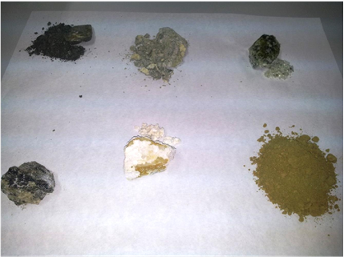

Slide 14
MÁRMOL
El mármol es una de las muestras más alterada y que presenta una mayor disolución. Pensamos que puede presentar un efecto conocido como “eflorescencia”.
Las eflorescencias son manchas blancas que se producen en el mármol por la precipitación de sales solubles al migrar y evaporarse el agua. Los mármoles suelen estar formados mayoritariamente por calcita que en presencia de agua se hidroliza y disuelve con relativa facilidad.

Slide 16
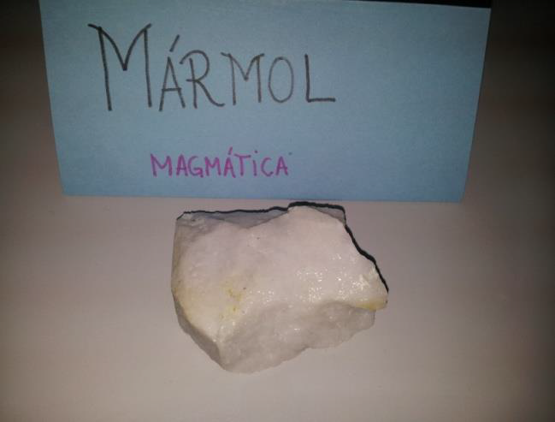
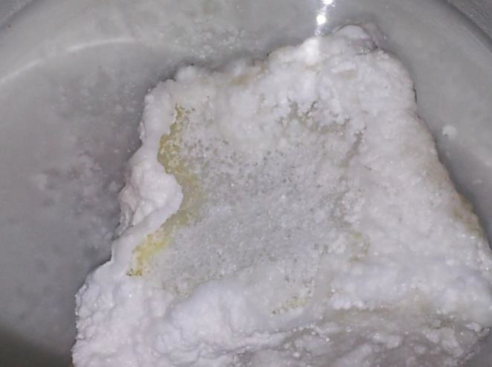
ASPECTO INICIAL ETAPA INTERMEDIA
ASPECTO FINAL

Slide 17
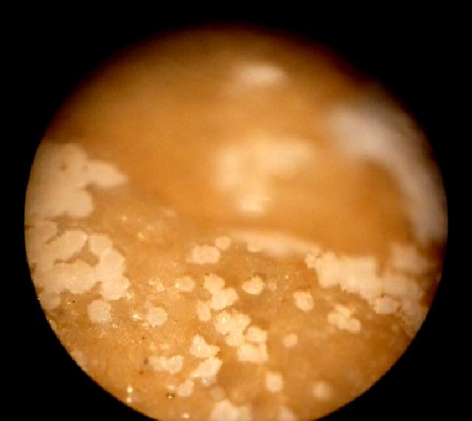
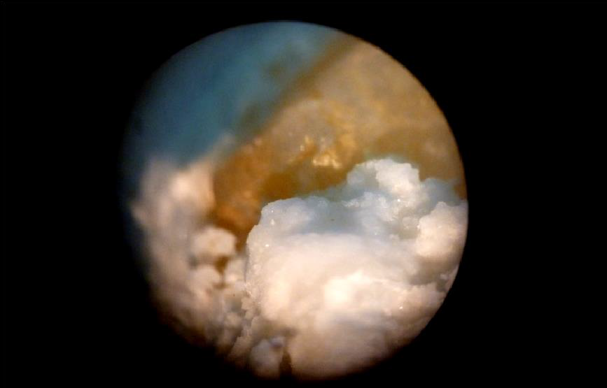
LUPA BINOCULAR

Slide 18
MARGA
La roca marga presenta una pérdida de peso. Esto se debe a una deshidratación. Es decir, la reacción química que se ha producido entre los componentes de la roca y la disolución implica nuevas disoluciones y por tanto la eliminación de algunos mineral.

Slide 20
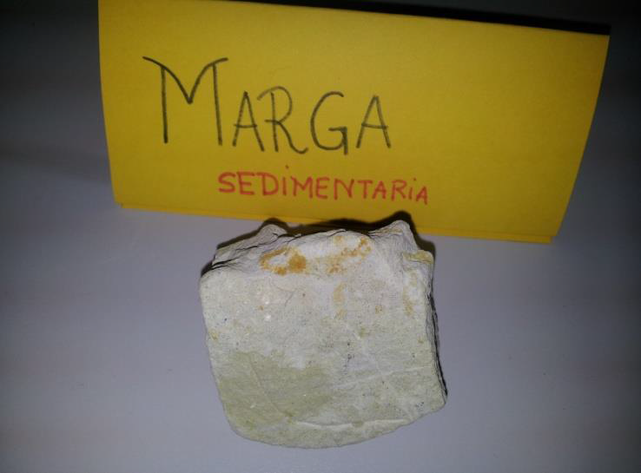
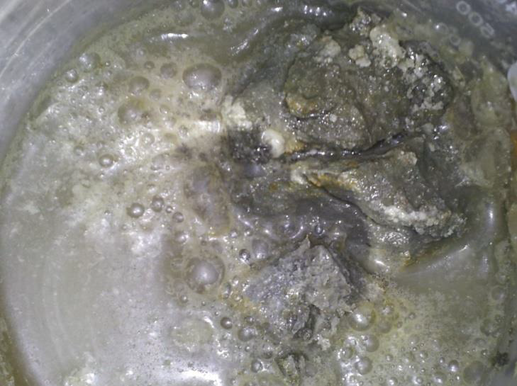
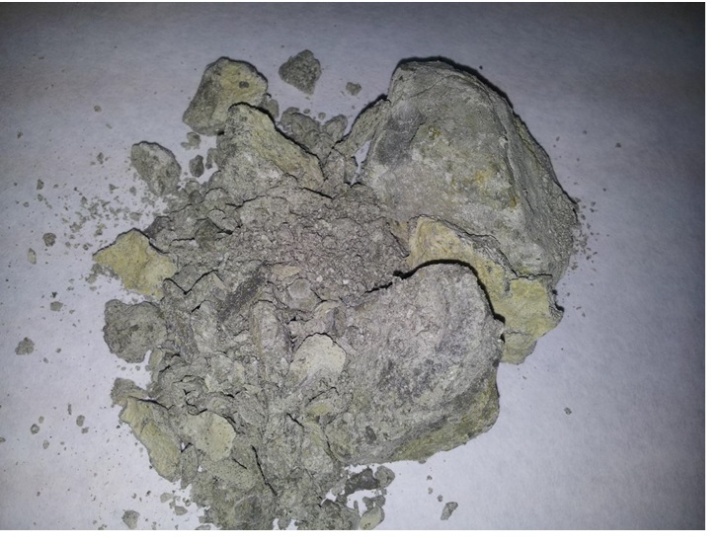
ASPECTO INICIAL ETAPA INTERMEDIA
ASPECTO FINAL

Slide 21
PIZARRA
En la pizarra hemos observado oxidación en varias zonas, lo que nos hace suponer que contenía algunos minerales como Pirita o Marcasita.

Slide 23
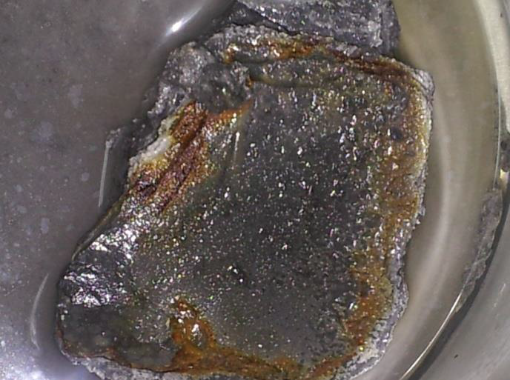
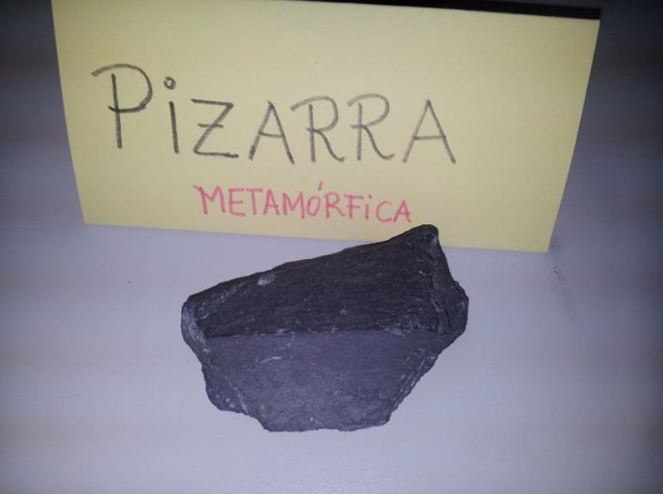
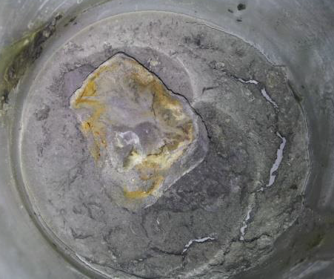
ASPECTO INICIAL ETAPA INTERMEDIA
ASPECTO FINAL

Slide 24
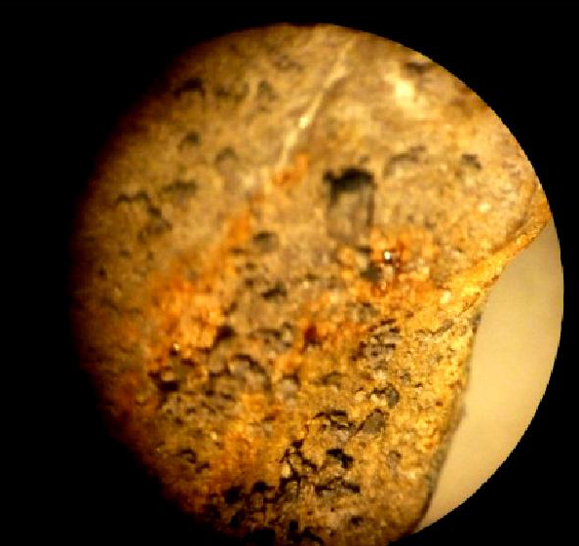
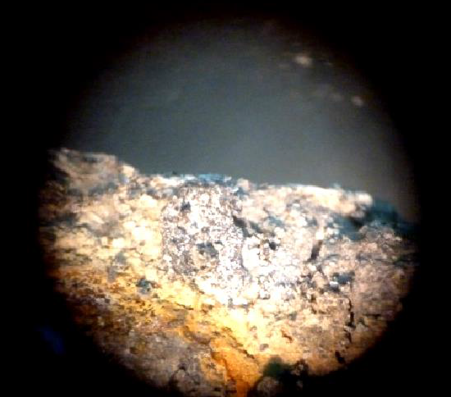
LUPA BINOCULAR

Slide 25
ARCILLA
Esta roca ha incrementado su peso tras ser somentida a la disolución ácida lo se ha debido a una hidratación, es decir, la roca ha absorbido agua de la disolución.

Slide 27
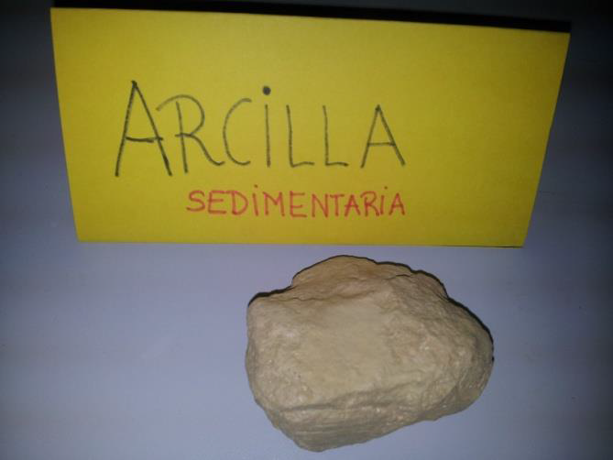
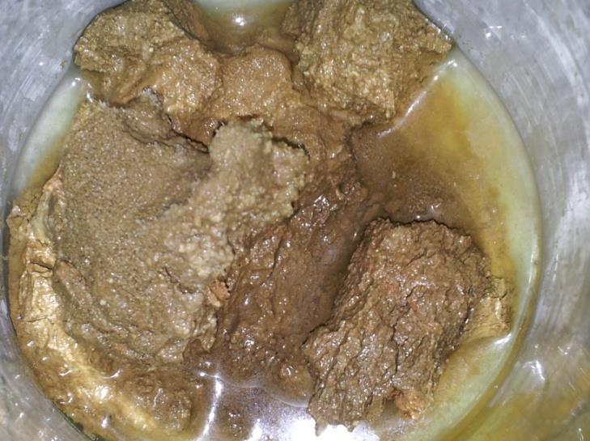
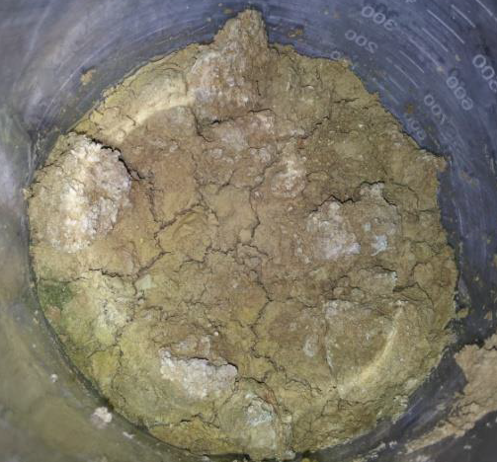
ASPECTO INICIAL ETAPA INTERMEDIA
ASPECTO FINAL

Slide 28
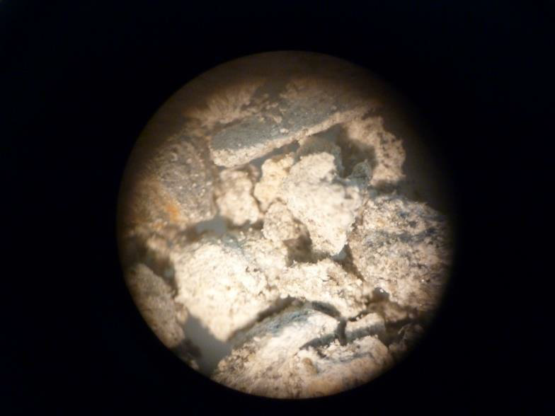
LUPA BINOCULAR

Slide 29
GNEIS
Al igual que la roca marga, el gneis ha reducido su peso, lo que se debe a una deshidratación en la que se eliminan una parte de ciertos minerales de la roca.

Slide 31
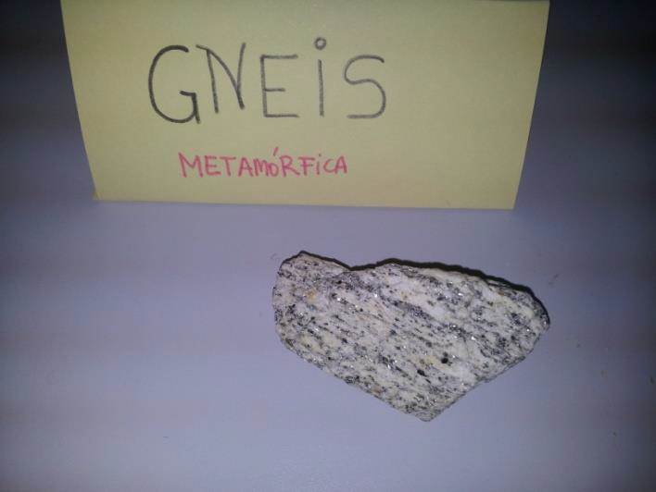
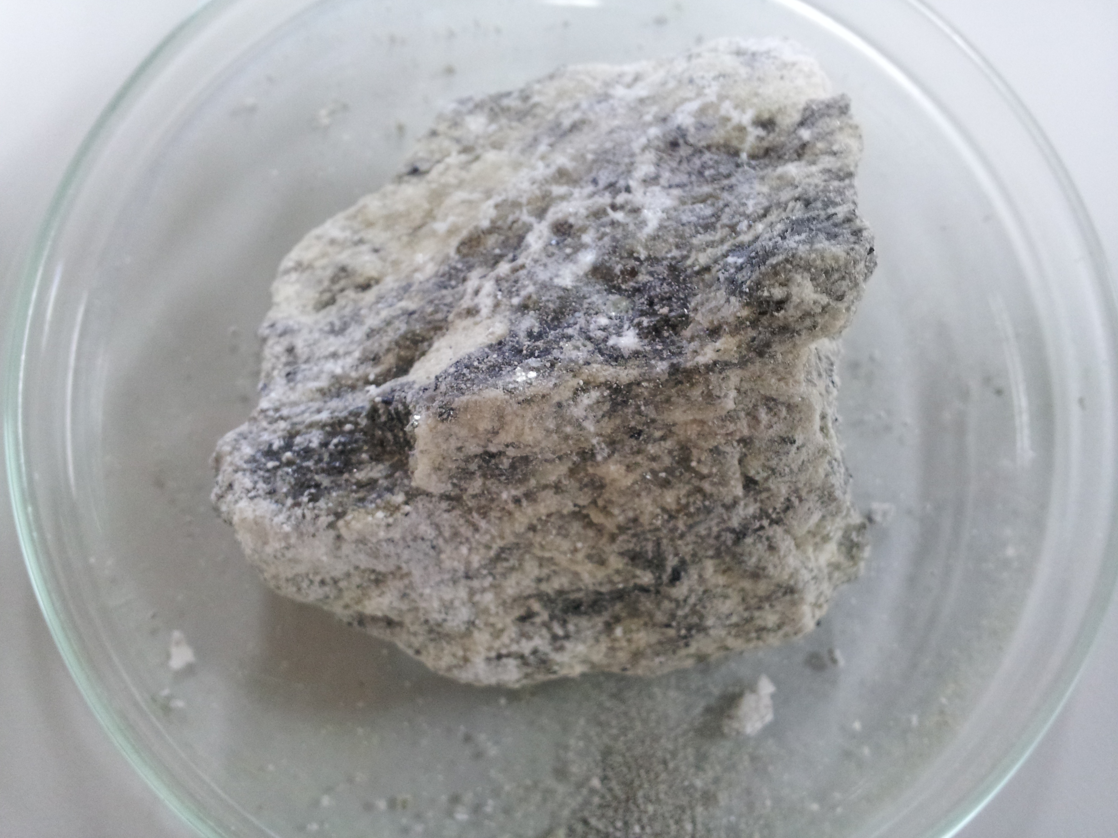
ASPECTO INICIAL ASPECTO FINAL

Slide 32
GRANITO
En el granito se ha producido un efecto de “arenización” que se debe a la alteración de los feldespatos que componen esta roca para dar minerales arcillosos y que son eliminados fácilmente dejando sueltos granos de cuarzo. También sufrió una recritalización que puede observarse en las fotos.

Slide 34
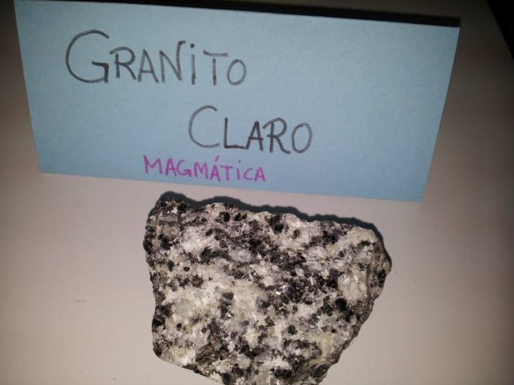
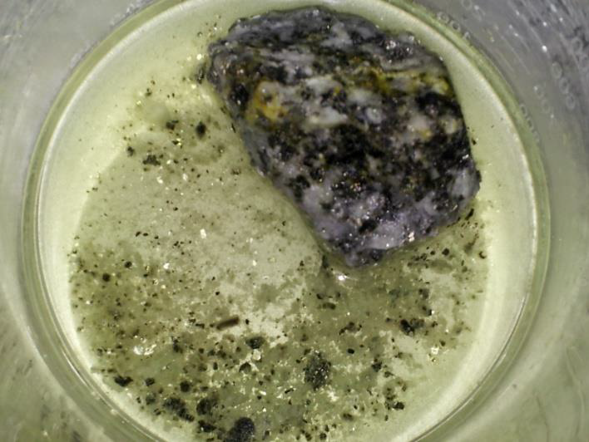
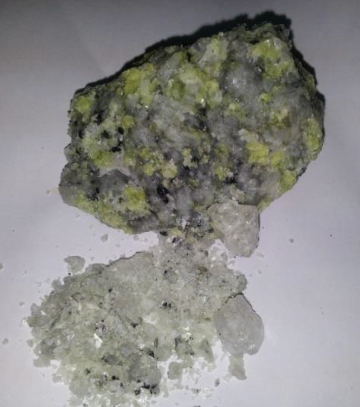
ASPECTO INICIAL ETAPA INTERMEDIA
ASPECTO FINAL

Slide 35
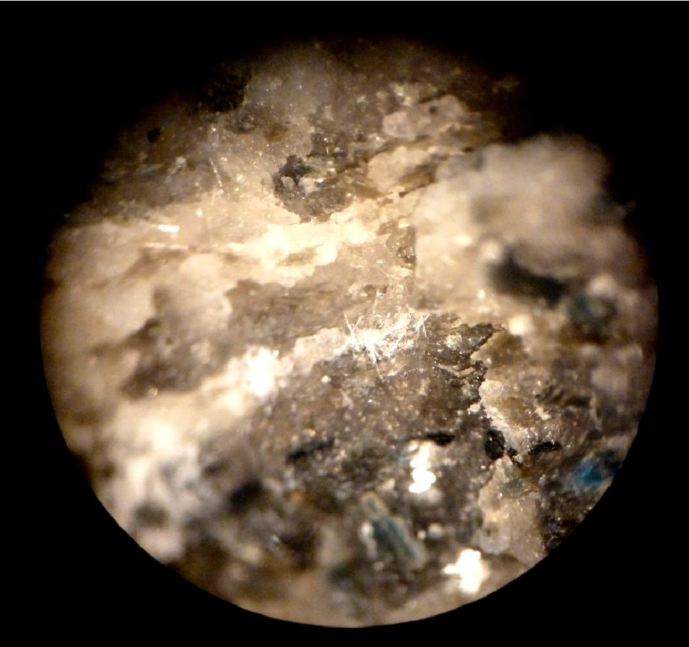
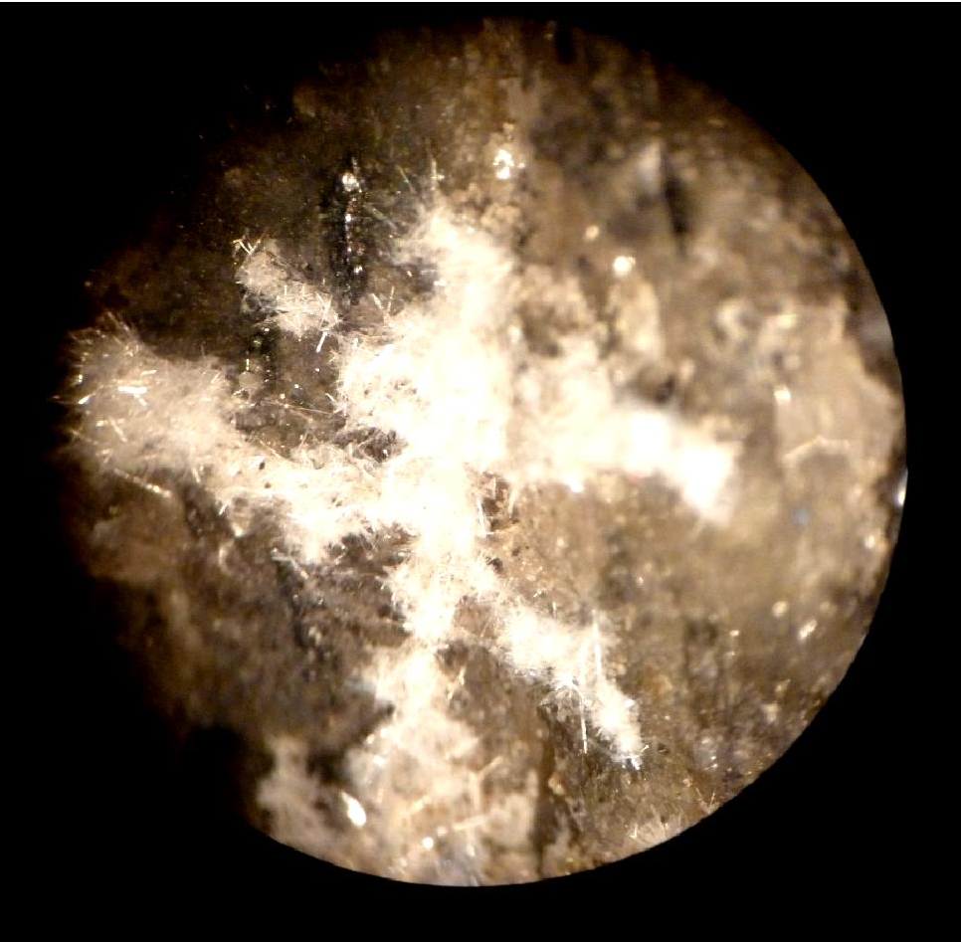
LUPA BINOCULAR

Slide 36
MICROSCOPIO

Slide 37
LIMITACIONES
La principal ha sido el tiempo. Mis observaciones se han restringido a tres meses solamente.
En los laboratorios de un Instituto de enseñanza no contamos con un instrumental que nos permita realizar un análisis petrográfico o hacer un estudio de minerales por difracción de Rayos X.
Me hubiera gustado realizar disoluciones con distinta concentración y poder hacer un estudio comparativo contando con más mediciones.
He intentado que las medidas fueran lo más exactas posibles haciendo que siempre pesara la misma persona.
No existe oficialmente en nuestros horarios unos periodos dedicados exclusivamente a estos pequeños proyectos de investigación.

Slide 38
MEJORAS
Se proponen como mejoras de la investigación:
Repetir más veces la toma de datos con otras concentraciones de ácidos.
Observar durante un tiempo más prolongado, por lo menos durante
todo un curso.
Repetir la experiencia con otras rocas.

Slide 39
¿CÓMO REDUCIR LA LLUVIA ÁCIDA?
Evitar las emisiones de los precursores de la lluvia ácida, óxidos de nitrógeno y azufre. Como por ejemplo, en los coches utilizar convertidores catalíticos que producen la combustión total o transformación de los óxidos de azufre y nitrógeno. Utilizar gasolinas sin plomo.
También es indispensable un uso más estricto, eficiente y menos despilfarrador de la energía. Un remedio más eficaz la sustitución de este tipo de fuentes de energía por otras “más limpias”.

Slide 40
FIN

